Slide 1
Le dopage dans le Sport II
Compléments alimentaires & Dopage
Notes:
Discutez brièvement du concept de dopage en relation avec l’utilisation de compléments alimentaires. Discutez du concept de l'amélioration de la performance et d’un lien possible entre dopage et compléments alimentaires.
Temps estimé: 3 min

Slide 2
Compléments alimentaires (CA)
Légaux d’acheter
Destinés à soutenir les habitudes alimentaires quotidiennes
> 70% des jeunes qui s’exercent utilisent quotidiennement des compléments alimentaires
(Braun et al., 2009; Dietz et al., 2014; Malik & Malik, 2010)
Notes:
Contrairement aux substances interdites ou illégales, les compléments alimentaires (CA) constituent des substances légaux améliorant la performance et l'apparence qui ne sont actuellement pas contrôlées par la législation nationale ni par les organisations internationales antidopage et sportives. Il existe peu de preuves associant l'utilisation de CA à des effets néfastes sur la santé. Par conséquent, les CA peuvent être librement distribués via des marchés en ligne ou hors ligne, et être achetés et utilisés sans aucune sanction légale. De plus, le marché des CA n'est pas contrôlé par des autorités réglementaires telles que la Food and Drugs Administration. Les compléments alimentaires les plus couramment utilisés comprennent les poudres et boissons protéinées, les acides aminés, les (multi)vitamines et les minéraux, les glucides, la créatine et une large gamme de produits à base de plantes ou de dérivés supposés avoir des propriétés ergogènes, améliorant la performance et l'apparence (de Hon & Coumans, 2007; Lazuras & Barkoukis, 2014).

Slide 3
Le lien entre CA et dopage 1/2
CA contaminés et dopage par inadvertance
Plusieurs études ont montré que les CA peuvent être contaminés par des substances interdites, telles que des stéroïdes anabolisants, des stimulants (par exemple, l'éphédrine) et des bêta-2 agonistes.
(Geyer et al., 2008; van Thuyne, Eenoo, & Delbeke, 2006)
Notes:
Discutez avec les étudiants du fait que tous les compléments alimentaires ne sont pas sûrs. Présentez des cas actuels d’athlètes trouvés positifs aux contrôles de dopage en raison de substances contaminées. Introduire le problème de la contamination des compléments alimentaires.
Temps estimé: 3 min

Slide 4
Contamination des compléments
Un rapport a montré qu'environ 33% des compléments ont échoué au test d'assurance qualité
Aucun ingrédient actif n'a été signalé,
Les substances interdites (par exemple, les stéroïdes, la testostérone, les stimulants) ont été incluses.
Au Royaume-Uni, 44% des violations des règles antidopage étaient associées à l’usage de compléments contaminés
Notes:
Présentez les preuves existantes sur la contamination des compléments alimentaires. Discutez des conséquences de l’usage de compléments contaminés (donnez des exemples pertinents pour votre pays et votre sport). Expliquez les principales raisons de la contamination des compléments alimentaires [par exemple, a) des erreurs dans la production, b) l'usage intentionnelle de substances interdites pour accroître l'efficacité d'un complément]
Temps estimé: 5 min

Slide 5
Sensibilisation aux risques par USADA
L’Agence américaine antidopage (USADA) a regroupé des ressources pour informer les utilisateurs sur la sécurité et les risques de l'usage de CA
Visitez Compléments 411 sur:
https://www.usada.org/substances/supplement-411/
Notes:
Présentez l'exemple du site Web de l'USADA (ou pertinent pour votre pays et votre sport) informant les sportifs que "les réponses ne sont pas simples. Aucune ressource ne peut vous protéger complètement. La réalité est que l'usage de compléments alimentaires peut être risquée et qu’il faut sensibiliser, investir à l’éducation et faire preuve de prudence et de bon sens lorsque quelqu’un envisage de les utiliser”. Une vidéo informative par USADA peut être consultée ici: https://www.youtube.com/watch?time_continue=5&v=7HIvIIM-35w
Temps estimé: 10 min

Slide 6
Le lien entre CA et dopage 2/2
Méta-analyses et revues systématiques
L’usage de compléments en tant que principal facteur de risque du dopage et de l’intention de se doper dans les sports amateurs et d’élite.
(Nicholls et al., 2017; Ntoumanis et al., 2014)
Théorie
L'hypothèse de la 'représentation mentale partagée': les CA et les substances dopantes sont représentées, dans notre cerveau, comme un concept unitaire d'amélioration de la performance à l’aide de produits chimiques.
(Backhouse et al., 2013; Petroczi, 2013; Petroczi et al., 2011)
Notes:
Présentez les preuves existantes sur le lien entre les compléments alimentaires et le dopage. Soulignez la forte corrélation qui existe entre eux et l’absence de données sur le lien de cause à effet. Présentez brièvement le concept de l'hypothèse de la représentation mentale partagée.
Temps estimé: 5 min

Slide 7
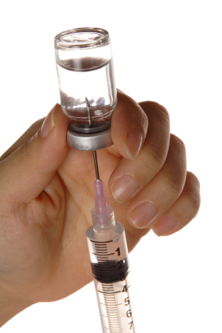
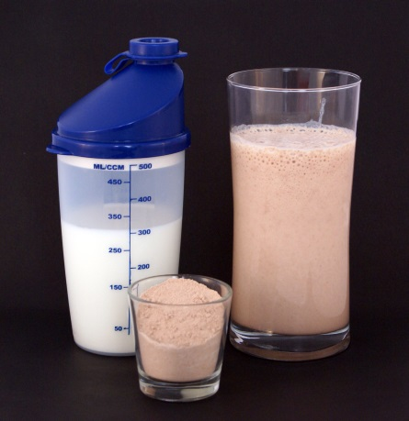
Qu'y a-t-il dans la boîte noire?
?
Notes:
Expliquez aux étudiants que la recherche tente de déterminer si les compléments alimentaires agissent comme une passerelle vers l’usage de substances dopantes, familiarisant les athlètes / sportifs avec une mentalité «d'amélioration de la performance à l’aide des produits chimiques». Cet argument constitue la base des hypothèses de la "représentation mentale partagée" et de la "passerelle" sur le rôle de l'usage de compléments alimentaires dans le dopage.
Temps estimé: 3 min

Slide 8
Passerelle VS Alternative Sûre
Avantages
Désavantages
Notes:
Demandez aux stagiaires / étudiants de réfléchir aux avantages et aux risques de l’usage de compléments alimentaires. Les compléments devraient-ils être considérés comme des substances «passerelles» menant au dopage ou des alternatives sûres contre le dopage? Pourquoi?
Temps estimé: 10 min

Slide 9
Faire des choix éclairés
Évaluer le besoin
Évaluer le risque
Évaluer la conséquence
Notes:
Décrivez les trois étapes développées par UKAD (agence antidopage britannique) sur la manière de faire des choix éclairés concernant l’usage de compléments alimentaires. Utilisez des renseignements pertinentes de votre pays.
Temps estimé: 3 min

Slide 10
Évaluer le besoin
Avant d'utiliser des compléments, l’athlète doit d'abord chercher à améliorer son alimentation, son mode de vie et son entraînement.
Les athlètes doivent également consulter un expert (diététicien, nutritionniste ou expert médical, par exemple) pour évaluer la nécessité et les avantages de prendre des compléments.
Notes:
Discutez avec les étudiants du besoin des athlètes d‘avoir un style de vie optimal et de la façon dont cela couvrirait leurs besoins en énergie. Discutez avec les étudiants de la nécessité de consulter un expert quand il s’agit de prendre une décision d'utiliser des compléments alimentaires.
Temps estimé: 3 min

Slide 11
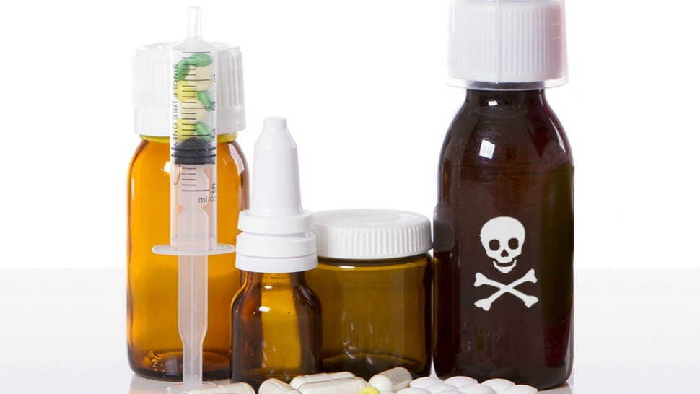
Évaluer le risque
Le complément est-il sûr (https://www.youtube.com/watch?v=r0Zu-IJ30M0)?
Le complément est-il efficace?
Comment pouvez-vous trouver la réponse à chacune de ces questions?
Notes:
Regardez la vidéo et discutez avec les étudiants des preuves présentées précédemment sur la contamination des compléments alimentaires. Discutez de ses implications dans la décision d'utiliser des compléments alimentaires. Introduire le concept de contrôle des compléments alimentaires.
Temps estimé: 3 min

Slide 12
Informed Sport
Minimisation des risques seulement
Toutes les substances interdites ne sont pas testées
Produits spécifiques seulement - pas les marques
Besoin d'acheter le même lot pour minimiser les risques
http://www.informed-sport.com/
Notes:
Expliquez aux étudiants que si un athlète prend la décision d'utiliser des compléments, il devrait minimiser les risques. Cependant, le risque ne peut pas être entièrement éliminé. Présentez Informed Sport, un site web présentant une liste de produits de compléments testés par lots et vérifiant leur mode de production, de façon que leur utilisation comporte moins de risques que d'acheter des compléments sans contrôle.
Informed Sport n'est utile que pour la minimisation des risques - pas pour leur élimination.
Toutes les substances interdites ne font pas l’objet d’un test – juste les substances les plus susceptibles d'être contaminées; par exemple: les stéroïdes et les stimulants.
Produits spécifiques seulement - pas toute une gamme (par exemple, vous ne pouvez pas rechercher uniquement un nom de marque, il doit s'agir d'un produit individuel)
Recherchez des compléments sur le site
Temps estimé: 10 min

Slide 13
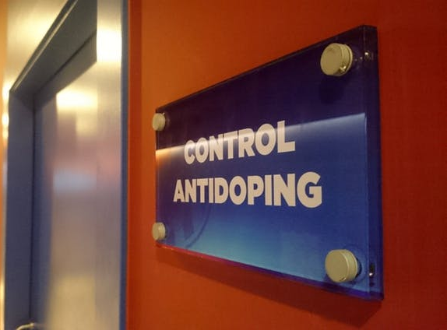
Évaluer la conséquence
Sanctions en cas de résultat positif au test.
Une réduction ou une suspension peut être obtenue si l’athlète:
Prouve usage involontaire,
Prouve absence de faute ou de négligence significative,
Fournit une aide substantielle pour découvrir / établir d’autres VRAD,
Avoue sans délai la violation des règles antidopage.
Effets secondaires sur la santé
Notes:
Présentez aux étudiants les conséquences d'une usage négligente de compléments alimentaires. Rappelez-leur le concept de la responsabilité objective discuté lors de la séance précédente. Discutez des effets secondaires possibles sur la santé de l’usage prolongé de compléments contaminés.
Temps estimé: 3 min

Slide 14
Exercise de réflexion
Le cas Devin Logan
https://www.seattletimes.com/sports/olympic-medalist-gets-3-month-ban-for-accidental-doping/
Notes:
Lisez le bulletin (utilisez des renseignements pertinentes pour votre pays) et demandez aux étudiants d’identifier des citations sur le dopage par inadvertance. Discutez de manière plus pragmatique comment le concept du principe de la Responsabilité Objéctive (c’est toujours le sportif individuel qui est seul responsable de la substance interdite qu’il utilise, tente d’utiliser ou se trouve dans son corps, quel que soit le moyen utilisé pour y arriver ou qu'il y ait ou non intention de tricher) peut influencer un athlète.
Temps estimé: 10 min

Slide 15
Preuve de la responsabilité objective?
Le dopage par inadvertance est moins probable chez les athlètes qui sont plus motivés à rester propres en évitant l’usage de substances
Les athlètes qui s’autorégulent ont plus de chances d'éviter d'utiliser des substances inconnues
Au moins 10% des compléments alimentaires commercialisés sont contaminés par des stéroïdes et d'autres drogues améliorant la performance interdits
(Chan et al., 2015; Chan et al., 2016; Geyer et al., 2018)
Notes:
Présentez aux étudiants des études en science du comportement qui semblent suggérer que les athlètes ayant des profils psychologiques inadaptés (par exemple impulsivité plus élevée, faible autorégulation) sont plus imprudents/négligents et plus susceptibles de consommer de substances sans en vérifier les ingrédients - est-ce ça une preuve du principe de la responsabilité objective?
Temps estimé: 5 min

Slide 16
Le rapport de la "BASES" sur le dopage par inadvertance
L’Association britannique des sciences du sport et de l’exercice (BASES) a publié un rapport sur les causes du dopage par inadvertance
https://www.bases.org.uk/imgs/expert_statement_winter_2017__revise_2_201.pdf
Notes:
Présentez aux étudiants le rapport BASES qui résume les différents facteurs sociaux, contextuels et de motivation qui peuvent être associés au dopage par inadvertance.
Temps estimé: 3 min

Slide 17
Étude de cas
J. M. est un combatant d’arts martiaux mixtes professionnel. En avril 2018, lors d'un contrôle antidopage inattendu, il a été contrôlé positif à l’oxandrolone, un stéroïde anabolisant-androgénique (AAS), dont l'utilisation est interdite en tout temps, en compétition et en dehors.
J.M. a annoncé publiquement qu'il n'avait jamais utilisé de drogues interdites améliorant la performance et que le test positif était probablement dû à l'ingestion de compléments alimentaires contaminés.
Il a été condamné à 150.000£ d'amende et sa licence fédérale a été révoquée par l'organe directeur qui supervise son sport.
Notes:
Cette étude de cas est fictive mais repose sur des faits réels. Présentez les faits aux étudiants.
Temps estimé: 3 min

Slide 18
Comment devrions-nous protéger les athlètes du dopage par inadvertance?
Les faits présentés par J.M. à l’appui de ses allégations
Il n'a utilisé que des compléments alimentaires de marques "de confiance"
Les compléments qu'il a utilisé ont été testés par lots et certifiés "propres" par Informed Sport.
Votre tâche - Questions de débat
M. J. est-il responsable de l’usage accidentelle de drogues interdits améliorant la performance?
Comment pourrait-il être protégé contre le dopage par inadvertance?
À qui incombe la responsabilité du dopage par inadvertance?
Notes:
Faites l'exercice avec les étudiants. Discutez des conséquences du dopage par inadvertance.
Temps estimé: 10 min

Slide 19
Résumé
Complément alimentaire (CA) utilisé dans le sport
Dopage par inadvertance
Passerelle vs hypothèse de l’alternative sûre
Évaluation du besoin par rapport aux risques/conséquences de l'usage des compléments alimentaires (CA)
Notes:
Résumez brièvement les sujets les plus importants discutés lors de cette séance; usage de compléments alimentaires dans le sport, dopage par inadvertance, vérification des compléments et des médicaments, passerelle vs alternatives sûres.
Temps estimé: 3 min

Slide 20
Avis de non-responsabilité
Ce projet a été financé avec le soutien de la Commission européenne. Cette publication (communication) n'engage que son auteur et la Commission n'est pas responsable de l'usage qui pourrait être fait des informations qui y sont contenues.

